Slide 1
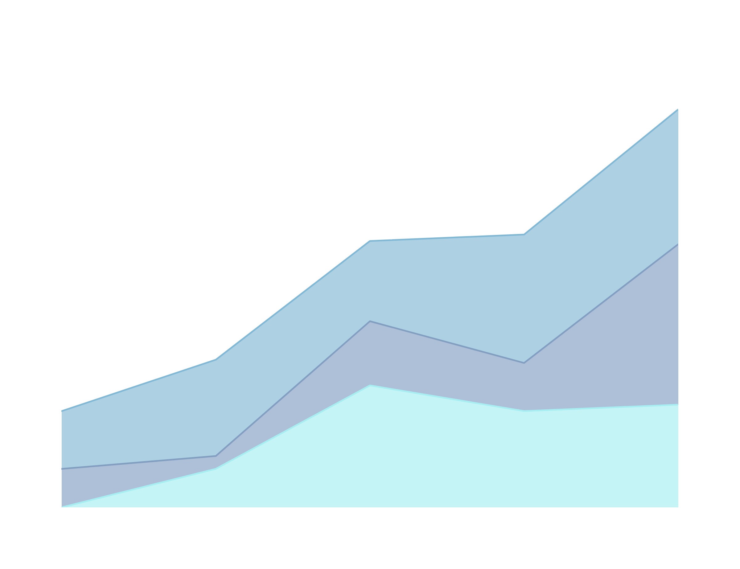

RÉALISER LE CADRAGE D’UN PROJET IA
OPENCLASSROOMS PROJET 10
ETUDIANT : OLIVIER GUILLAUD
EXAMINATEUR : NICOLAS RANGEON
12/05/2025

Slide 2
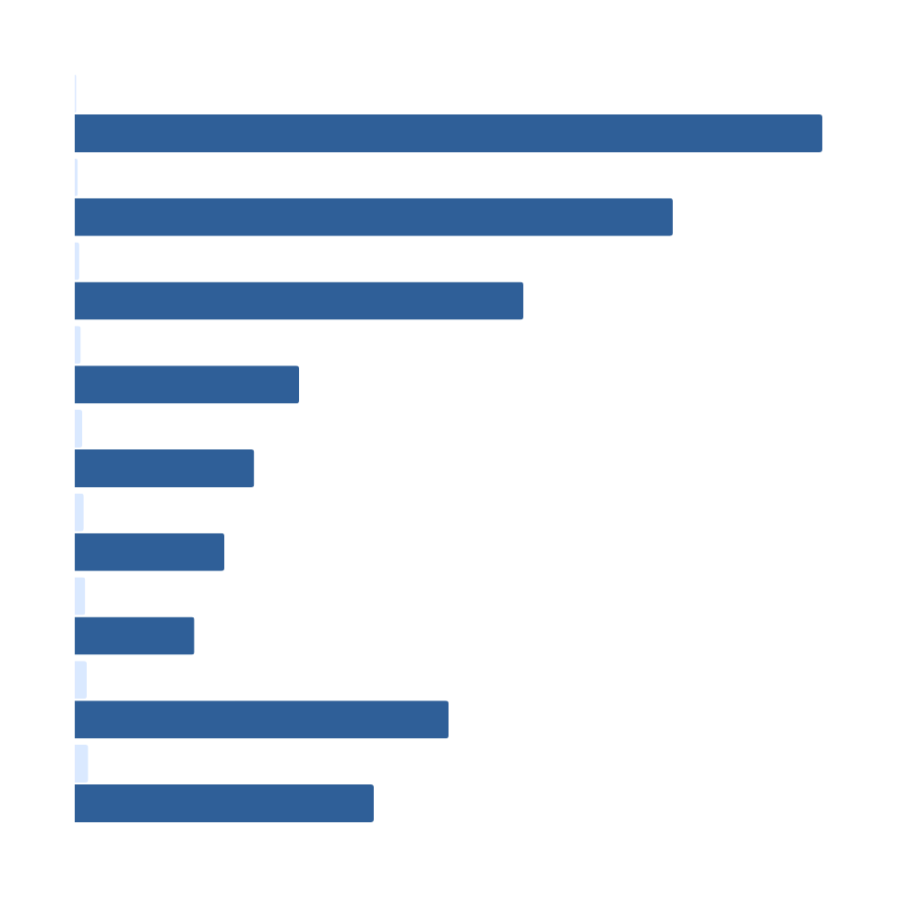

Sommaire
1ÈRE PARTIE : PRÉSENTATION DU PROJET ET DES GAINS ATTENDUS
2ÈME PARTIE : RESSOURCES, MÉTHODE ET ORGANISATION
3ÈME PARTIE : CONFORMITÉ ET RESPONSABILITÉS
4ÈME PARTIE : ANALYSE DES RISQUES ET PLAN
DE MITIGATION

Slide 3

OBJECTIF DU PROJET
Développer une application mobile de recommandation de vêtements basée sur la prise de photo par l’utilisateur, afin de :
Analyser automatiquement le style vestimentaire d’un utilisateur à partir de ses photos,
Générer des recommandations personnalisées d’articles issus du catalogue Fashion-Insta,
Offrir une expérience d’achat innovante, fluide et engageante,
Accroître les ventes via le canal mobile en exploitant les technologies IA et cloud Azure.

Slide 4
USER STORIES
Recommandation via photo
En tant qu’utilisateur, je veux pouvoir prendre une photo de ma tenue pour que l’application me recommande automatiquement des articles similaires ou complémentaires du catalogue.
Déclenchement IA à partir d’une image
Analyse automatique du style
Suggestions contextualisées en temps réel
Affichage d’un vêtement sur photo
En tant qu’utilisateur, je veux visualiser un vêtement recommandé directement sur ma photo, afin de me projeter dans l’achat.
Superposition d’un vêtement sur la silhouette
Test visuel de styles avant achat
Fonction différenciante face à la concurrence

Slide 5

GAINS ATTENDUS
Investissement initial total : 82 596,5 €
Coût annuel récurrent : ~12 800 €
Seuil de rentabilité atteint dès l’année 3
Gains cumulés = 120 000 €
Coûts cumulés = 108 289,5 €
Rentabilité nette : 11 710,5 €
Rentabilité nette en 5 ans : 66 017,5 €

Slide 6
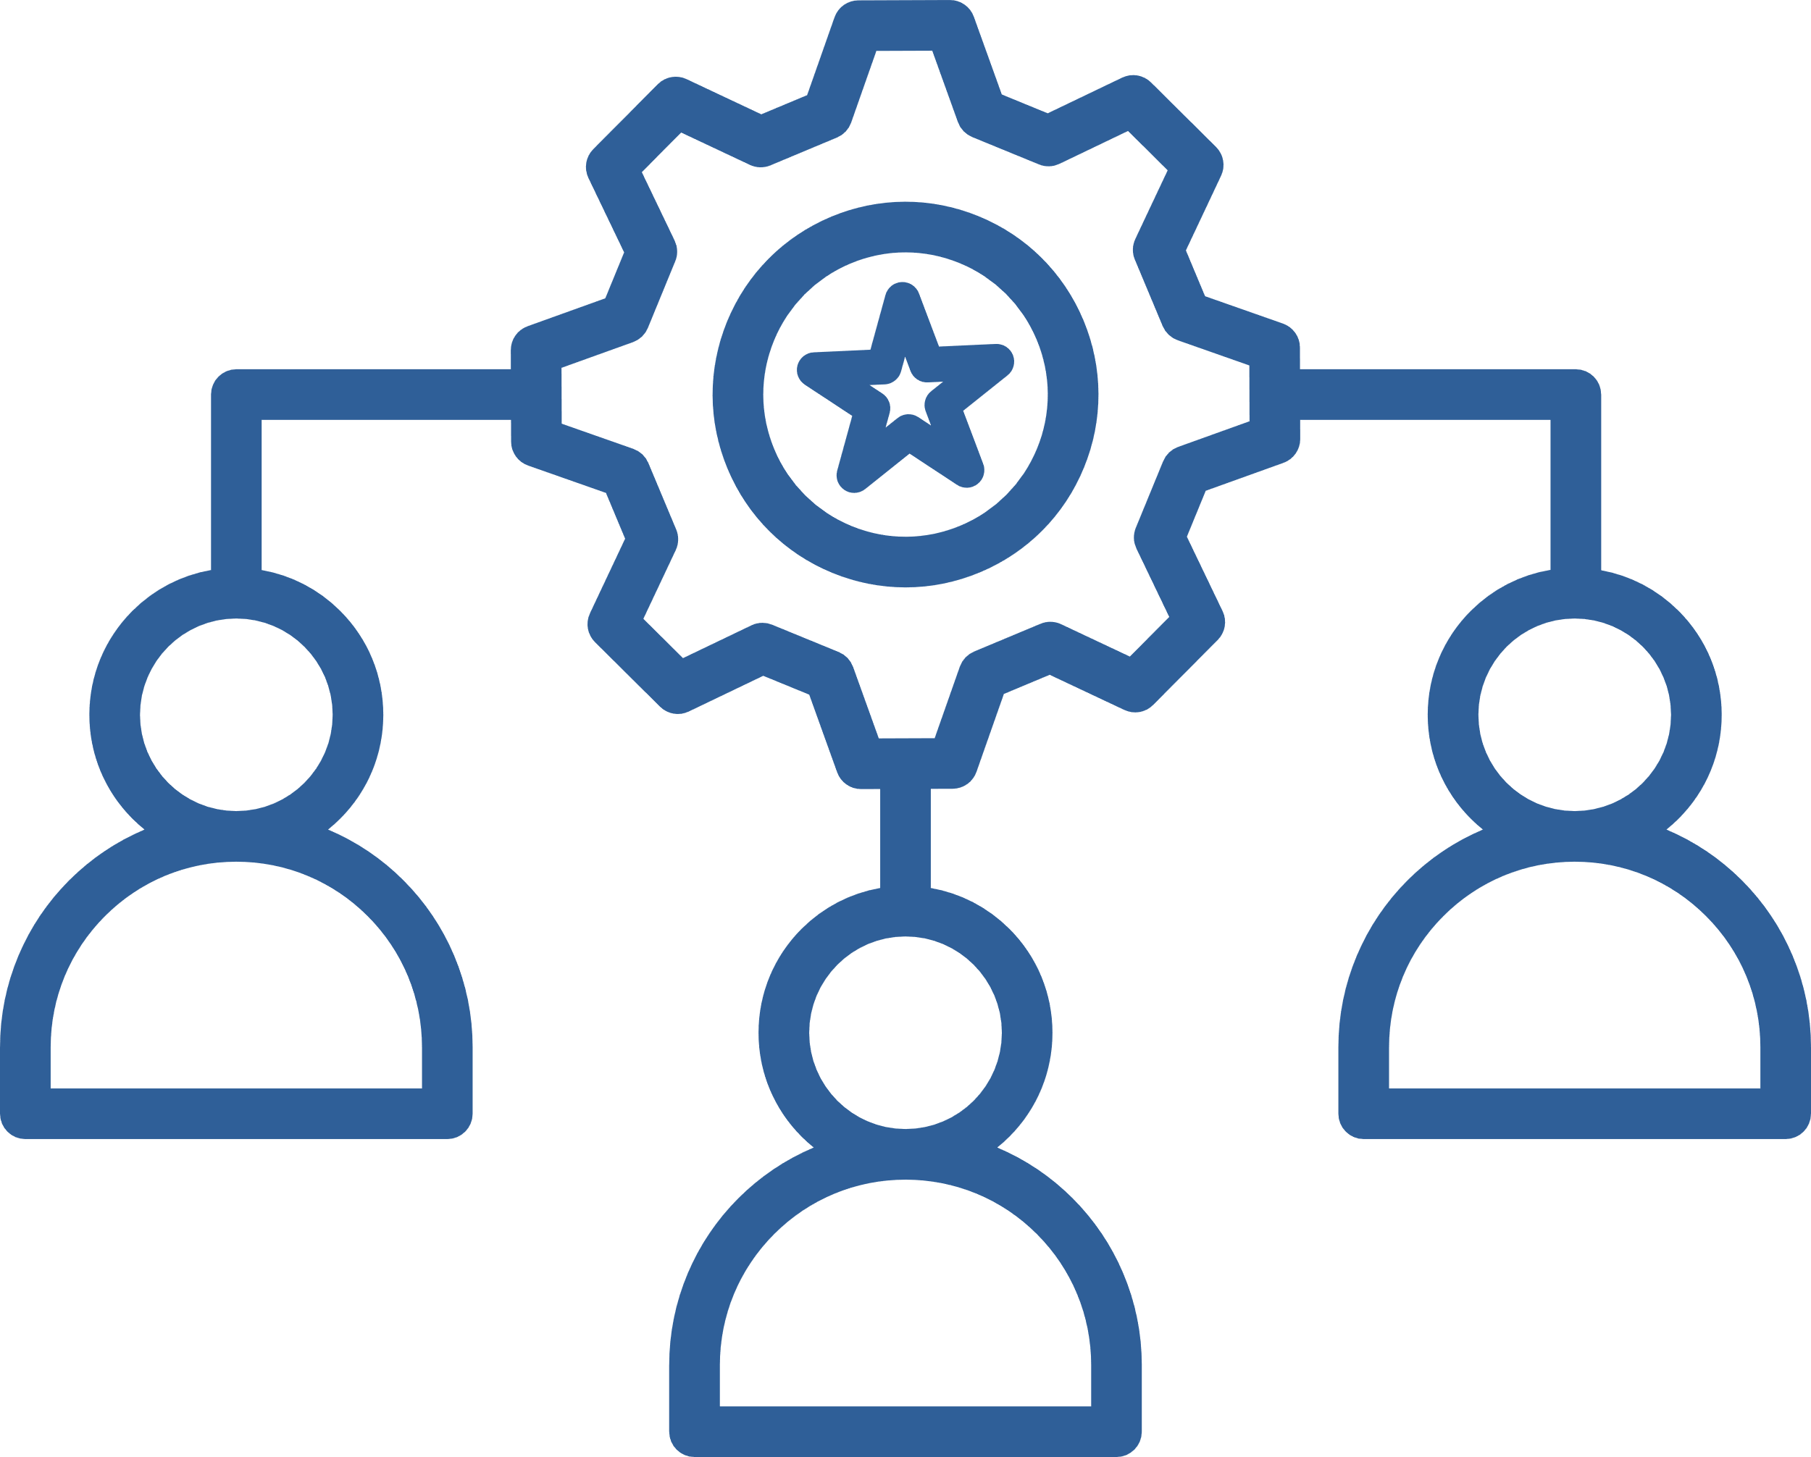
RESSOURCES HUMAINES
Data Scientist
Développement et entraînement des modèles IA
Designer UX/UI
Conception de l’interface mobile et de l’expérience utilisateur
Développeur mobile
Réalisation de l’application mobile
DevOps
Mise en place de l’infrastructure cloud Azure, CI/CD
Product Owner
Suivi des user stories, arbitrages fonctionnels
Testeur QA
Définition et exécution des tests qualité
Scrum Master
Animation des rituels agiles, facilitation de l’équipe, levée des obstacles

Slide 7

RESSOURCES TECHNIQUES
Ressources techniques :
Environnement Cloud : Microsoft Azure
Entraînement IA, stockage des données, hébergement des API
Framework IA : TensorFlow + MobileNetV2
Extraction de features visuelles à partir des photos
Outils Dev : GitHub, VS Code, Azure DevOps
Technologies Front : Flutter ou React Native
Compatibilité iOS et Android

Slide 8
RESSOURCES FINANCIÈRES
Ressources financières
Budget global alloué :
~133 982,5 € sur 5 ans (incluant investissement initial + fonctionnement)
Détail des postes budgétaires :
Développement applicatif : ~69 750€
Infrastructure Azure annuelle (entraînement + production) : ~2 384 €
Maintenance annuelle (15 % du dev) : ~10 462,5€
Financement validé par la Direction Produit et prévu dans la roadmap stratégique

Slide 9

AGILE
Pourquoi la méthode Agile ?
Le projet est innovant, itératif et à forte incertitude (IA sur image, UX à tester)
Les spécifications complètes ne peuvent pas être figées dès le départ
La méthode Agile permet :
De livrer rapidement des fonctionnalités testables
D’ajuster en continu selon les retours
D’impliquer le métier à chaque étape via des démonstrations régulières

Slide 10
AGILE
Organisation SCRUM :
Product Owner
Porte la vision produit, priorise le backlog
Scrum Master
Garant du cadre SCRUM, anime les rituels
Équipe de réalisation
Dev mobile, Data Scientist, UX, QA, DevOps
Rituels :
Sprint Planning Daily Scrum
Sprint Review Sprint Retrospective

Slide 11
AGILE
Fonctionnement par sprints
Sprints de 2 semaines
Chaque sprint inclut :
Un objectif clair
Un livrable fonctionnel (MVP, démonstration)
Les fonctionnalités sont livrées en continu
Tests, feedback et ajustements sont intégrés à chaque cycle
Suivi par indicateurs : avancement, vélocité, burndown chart

Slide 12
PLANNING SPRINT
Sprint
Contenu principal
Livrable attendu
Connexion utilisateur, préférences, RGPD
Upload photo, recommandations IA
Affichage de vêtements sur photo
Ajustement des recommandations
Moteur de tendances, finalisation app
Authentification + interface profil
Première version moteur de reco + démo
Visualisation stylisée + gestion galerie
IA dynamique + feedback
MVP complet prêt à tester et itérer
Sprint 1
Sprint 2
Sprint 3
Sprint 4
Sprint 5

Slide 13
POINT DE SUIVI
Contenu des points de suivi (SCRUM)
Daily (quotidien) – 15 min
Chacun partage : ce qu’il a fait, ce qu’il fera, et ce qui bloque
Permet une synchronisation rapide de l’équipe
Sprint Review (fin de sprint)
Démo des fonctionnalités réalisées devant le PO et les parties prenantes
Permet des retours utilisateurs en continu
Sprint Retrospective
L’équipe identifie ce qui a bien/mal fonctionné
Permet une amélioration continue du fonctionnement interne
Point hebdomadaire avec Alicia (VP Product)
Suivi macro, arbitrages, décisions rapides
Aligne l’équipe avec les objectifs stratégiques

Slide 14

TRAITEMENT CNIL
Traitement CNIL – Registre RGPD
Finalité :
Recommandation de vêtements à partir des photos personnelles de l’utilisateur
Base légale :
Consentement explicite donné dans l’application
Données traitées :
Photos, métadonnées d’image (forme, couleur, style)
Personnes concernées :
Utilisateurs de l’application mobile Fashion-Insta
Durée de conservation :
2 ans après la dernière interaction ou suppression à la demande

Slide 15

ENJEUX LÉGAUX
Enjeux légaux et éthiques
Biais culturels
Style occidental trop dominant
Solution : Diversifier les données d’entraînement (styles, régions)
Biais morphologiques
Modèle entraîné sur des morphologies standardisées
Solution : Intégrer des morphologies variées dans le dataset
Biais de genre ou d’origine
Recommandations influencées par le genre ou l’origine
Solution : Audit régulier + règles d’équité dans le moteur

Slide 16
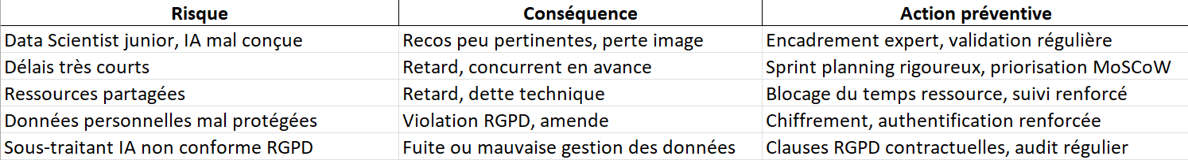

MITIGATION DES PRINCIPAUX RISQUES

Slide 17
CONCLUSION
Le projet répond à un enjeu stratégique fort : enrichir l’expérience client et booster les ventes via mobile.
Les usages IA et UX sont différenciants, tout en respectant les contraintes RGPD.
Le projet est structuré, chiffré, piloté en Agile et prêt à démarrer.
Rentabilité atteinte dès l’année 3 – gains cumulés dépassent les coûts à moyen terme.
Un cadrage clair, une équipe dédiée, une vision produit forte.
--> Prochaine étape : validation du COMEX pour lancer le développement !

Slide 18
RÉSUMÉ POUR LE COMEX
🎯 Objectif : App mobile IA pour recommander des vêtements à partir de photos
📦 10 user stories clés, découpées en 5 sprints agiles
👥 7 profils mobilisés (Data, UX, Dev, PO, QA, DevOps, SM)
💸 Investissement initial : 82 596,5 €, coûts récurrents maîtrisés
📈 Gains annuels estimés : 40 000 €, rentabilité dès l’année 3
🛡️ RGPD intégré : registre CNIL, chiffrement, audit IA
⚠️ Risques maîtrisés : encadrement, planning, contrat, sécurité
✅ Méthodologie SCRUM adoptée, points de suivi prévus

